Slide 1
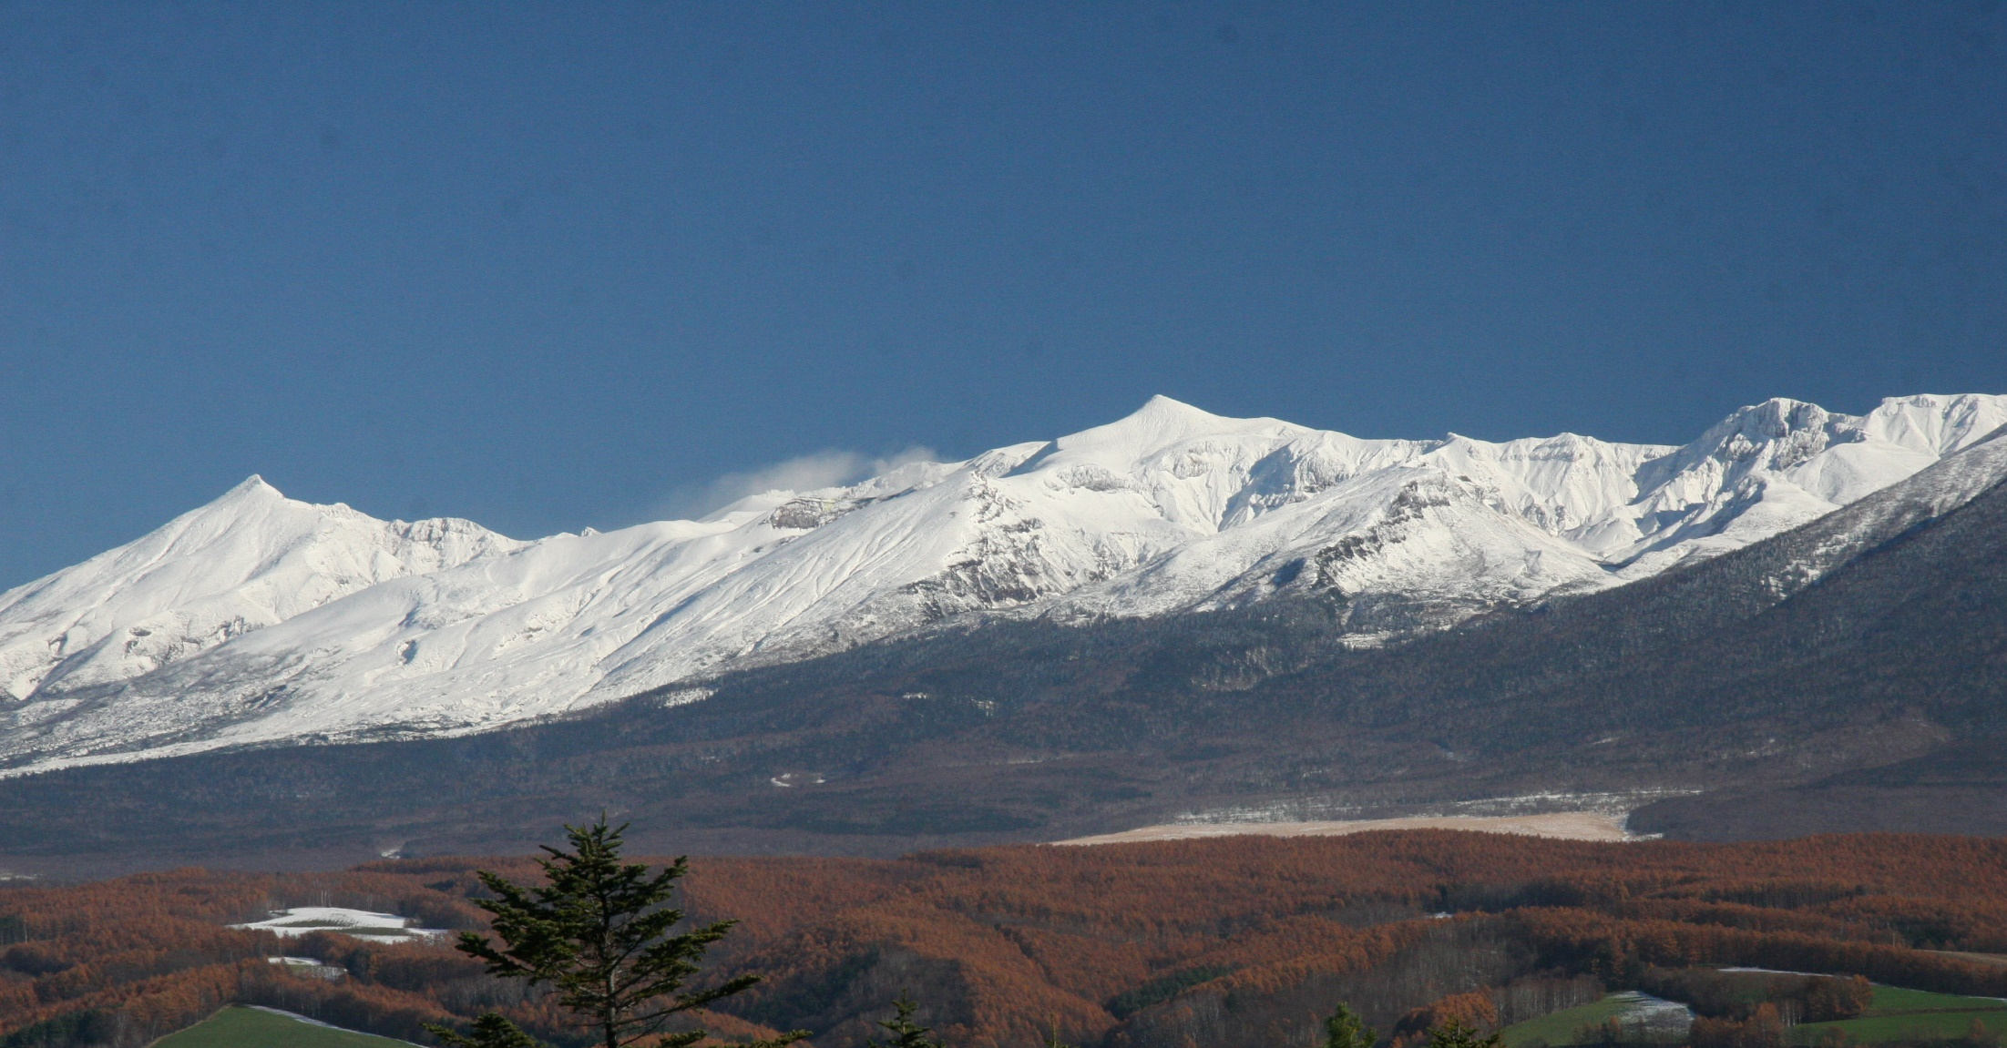
令和元年度 科学的に探求する力を育む実践力向上研修【中学校】 中学校理科教育の課題と改善策
北海道立教育研究所附属理科教育センター
Notes:
これから、「中学校理科教育の課題と改善策」と題しまして４０分間お話させていただく。

Slide 2
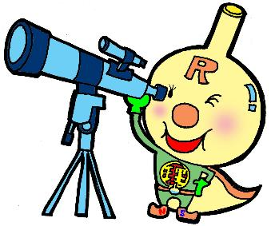
児童・生徒の理科に関する実態は…？
Notes:
○ まず、北海道の児童・生徒の理科に関する実態について説明する。

Slide 3
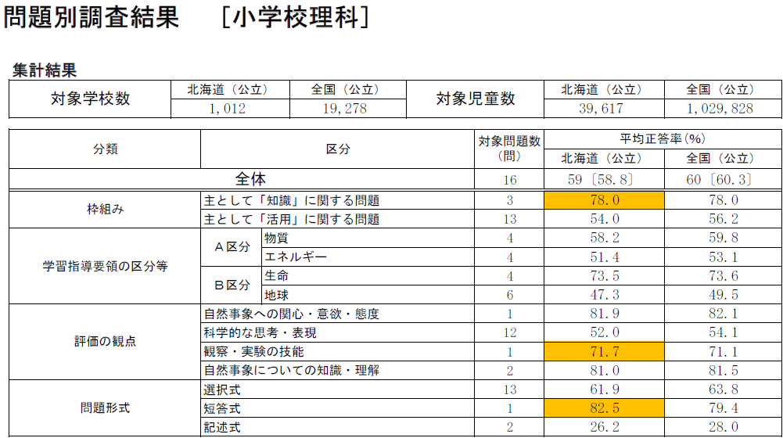
① 平成30年度全国学力・学習状況調査結果
平成30年度全国学力・学習状況調査調査結果のポイントについて H30.07 北海道教育委員会
Notes:
〔1分 合計1分〕
○ 過去3回の結果を比較すると、小学校、中学校ともに上昇傾向にある。
○ 小学校は、「活用」「科学的な思考・表現」「記述式」の問題にのびしろがある。

Slide 4
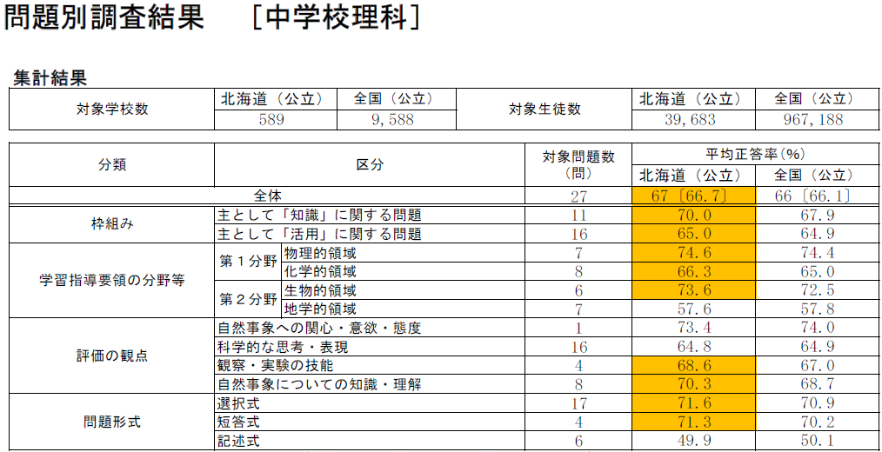
① 平成30年度全国学力・学習状況調査結果
平成30年度全国学力・学習状況調査調査結果のポイントについて H30.07 北海道教育委員会
Notes:
〔1分 合計2分〕
○ 中学校も小学校と同様、「活用」「科学的な思考・表現」「記述式」の問題にのびしろがある。

Slide 5
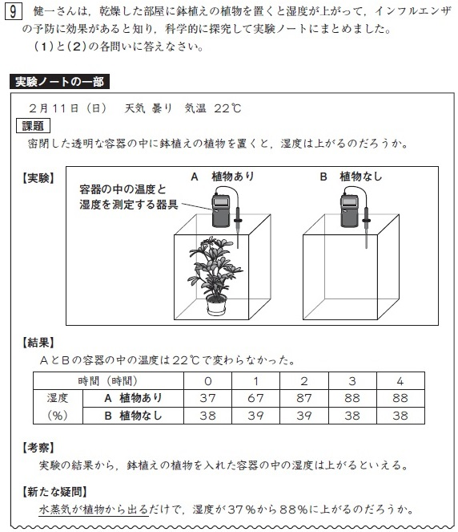
① 平成30年度全国学力・学習状況調査結果
＜中学校＞
問題番号９（２）
植物を入れた容器の中の湿度が高くなる蒸散以外の原因を指摘できる
正答率
19.8％
Notes:
〔3分(説明１分＋問題を解く２分) 合計5分〕
○ 具体的な問題を見ると、「実験を計画すること」の〔9（2）〕がもっとも回答率が低かった。これがその問題である。
○ 別紙を用意しているので、2分で解いてください。
○ （1）の答えは「蒸散」で、88.1％の正答率。
○ （2）の答えは「土（鉢、皿）から水が水蒸気となった」で、19.8％の正答率。
○ なぜ、生徒は（1）は解けて（2）は解けなかったのか。
→知識・理解に偏重している実態が見て取れる。
〇ここで、協議をしていただきたい。

Slide 6
【協議】
科学的に探究する力を身に付けさせるための授業改善
資質・能力の育成
Notes:
〔31分（説明１分＋協議30分 合計36分〕
○ 知識を活用し、課題を解決する「科学的に探究する力」の育成が必要である。
○ 毎日指導している生徒に授業で「科学的に探究する力」を身につけさせるためには、どのような方法があるか、班で協議してほしい。
○ 18分間。
○ 個人思考を付箋に書く（3分）→模造紙に貼ってグルーピング・内容を深める（25分）→2班発表（2分）

Slide 7
授業改善の方向性
１ 理科の見方・考え方を
働かせる。
２ 科学的に探究する学習
活動の過程を充実させる。
３ 生徒の主体性
Notes:
〔1分 合計37分〕
○ 各校の実態に応じたこれまでの取組があり、どれも素晴らしい。
○ 参考として、学習指導要領にはこのような方向性が示されている
（学習指導要領解説P７答申要旨、P114 第３章 指導計画の作成と内容の取扱い）
１．理科の見方考え方を働かせる。
２．探求の過程を充実させる。
３．生徒が主体的に行う。

Slide 8
「見方・考え方」とは･･･
見 方
考え方
量的・関係的
質的・実体的
共通性・多様性
時間的・空間的
小学校
第３学年
比較する
小学校
第４学年
関係づける
小学校
第５学年
条件を制御する
小学校
第６学年
多面的に考える
探究活動
中学校
エネルギー
粒子
生命
地球
Notes:
〔1分 合計38分〕
○ 授業の中で小学校から系統だって育成されている見方・考え方を働かせる場面を意図的に設置する。

Slide 9
中学校理科 探究の過程
①自然事象に対する気付き
②課題の設定
③仮説の設定
④検証計画の立案
⑤観察・実験の実施
⑥結果の処理
⑦考察・推論
⑧表現・伝達【中学校のみ】
中学校「探究的な学習」
Notes:
〔1分 合計39分〕
○ ①～⑧までの課程を充実させる授業を行う。
○ ただし、この課程をすべて1時間で行うのではない。難しく考える必要はない。教育活動全体を通して。
○ 例えば、「今日は、実験の導入に時間をかけ、生徒が主体的に課題意識を持つまで待ってみよう。」
○ 例えば、「今回の実験は、先生がまとめるのではなく、⑦の考察・推論に時間をかけ、生徒にまとめさせよう。」
○ インタラクション、行ったり来たり、
○ でも、あくまで資質能力の育成！！

Slide 10
シュワブとヘロンの探究レベル（1971）
Notes:
○ すべて教師が主導で行うのではなく、レベルに応じて生徒が主体の活動へと移行させていくことが大切。

Slide 11
学習の内容について
Notes:
○ 新学習指導要領の実施で、学習内容が変更されるところをまとめたスライドである。
○ 参考に使ってほしい。

Slide 12
★キーワード (考え方)
※各学年で育成する問題解決の力
エネルギー
粒子
生命
地球
見方【量的・関係的な視点】
＜小学校＞可視レベル
見方【質的・実体的な視点】
＜小学校＞物レベル
見方【多様性と共通性の視点】
＜小学校＞個体～生態系レベル
見方【時間的・空間的な視点】
＜小学校＞身のまわりレベル
第３学年
風とゴムの力の働き
「力の大きさを変えると動く様子が変わる」が追加
物と重さ
身の回りの生物
太陽と地面の様子
光と音の性質
「昆虫と植物」、「身近な自然の観察」が１つにまとまり、
(ア)生物の姿の違いと周辺の環境
(イ)昆虫の育ち方と体のつくり
(ウ)植物の育ち方と体のつくり
の順に再編成
「太陽の動き」が「太陽の位置の変化」に記載が変更
「音」を扱う（中１から一部移行）
★比較
※差異点や共通点を基に問題を見いだす力
磁石の性質
電気の通り道
「磁石と物の距離」を扱う
（新設）水の流れ方やしみ込み方を扱う
第４学年
電流のはたらき
空気と水の性質
人の体のつくりと運動
雨水の行方と地面の様子
★関係付け
※既習の内容や生活経験を基に、根拠のある予想や仮説を発想する力
乾電池の数やつなぎ方を変えると、「電流の大きさや向きが変わり」豆電球の明るさやモーターの回り方が変わること。「」部分が追加
それぞれの体積変化について、「その程度に違いがある」が追加
自然災害に触れる
金属，水，空気と温度
季節と生物
天気の様子
災害に関する基礎的内容を扱う
月と星
第５学年
振り子の運動
物の溶け方
水溶液の中では、溶けている物が均一に広がることにも触れる（中１から移行）
植物の発芽，成長，結実
流れる水の働きと土地の変化
自然災害に触れる
★条件の制御
※予想や仮説を基に、解決の方法を発想する力
「電流の強さ」は「電流の大きさ」に呼び方を変更
「人の」受精に至る過程は取り扱わない。「」部分が追加
電流がつくる磁力
動物の誕生
天気の変化
自然災害に触れる
「水平につり合った棒の支点から等距離に物をつるして棒が水平になったとき、物の重さは等しいこと」は削除
使用薬品について適切な措置をとる
第６学年
人の体のつくりと働き
土地のつくりと変化
自然災害に触れる
てこの規則性
燃焼の仕組み
★多面的
※仕組みや性質、規則性及び働きについて、より妥当な考えをつくりだす力
水溶液の性質
電気の利用
センサー付き機器の操作などプログラミングを扱う
植物の養分と水の通り道
魚の食物連鎖を扱う（小５から移行）
月と太陽
人と環境の関わりを扱う
「月の表面の様子は、太陽と違いがあること」は削除
光電池の働きを扱う（小４から移行）
生物と環境

Slide 13
第１分野
エネルギー
見方【量的・関係的な視点】
＜中学校＞可視～不可視レベル
粒子
見方【質的・実体的な視点】
＜中学校＞物～物質レベル
第１学年
光
・光の反射と屈折
・凸レンズの働き
プリズムによる分光に触れる
物質の
すがた
・身の回りの物質とその性質
・気体の発生と性質
プラスチックは、中３へ移行
音
・音の性質
小３で音の伝わり方を扱う
水溶液
・水溶液
水溶液の性質は小５へ移行し、ここでは、溶解度と再結晶を中心に扱う
力の働き
・力の働き
・2力のつり合いを扱う（中３年から移行）
・気圧（大気圧）は中２、水圧は中３へ移行
状態変化
・状態変化と熱
・物質の融点と沸点
第２学年
電流
・回路と電流・電圧
・電流・電圧と抵抗
・電気とそのエネルギー
・静電気と電流
電熱線の発熱（太さによって変わる）を扱う（小６から移行）
物質の成り立ち
・物質の分解
・原子・分子
元素に触れる
真空放電と関連させて、放射線の性質と利用を中２でも扱う
化学変化
・化学変化
・化学変化における酸化・還元
・化学変化と熱
「化合」は「化学変化」に呼び方を変更
電流と
磁界
・電流がつくる磁界
・磁界中の電流が受ける力
・電磁誘導と発電
化学変化と物質の質量
・化学変化と質量の保存
・質量変化の規則性
第３学年
力のつり合いと合成・分解
・水中の物体に働く力
・力の合成・分解
浮力を扱う（中１から移行）
水溶液とイオン
・原子の成り立ちとイオン
・酸・アルカリ
・中和と塩
「イオン式」は「化学式」に呼び方を変更
運動の規則性
・運動の速さと向き
・力と運動
金属イオンは基礎的なものを扱う
化学変化と電池
・金属イオン
・化学変化と電池
力学的エネルギー
・仕事とエネルギー
・力学的エネルギーの保存
「ボルタ電池」から「ダニエル電池」に変更し、イオンのモデルと関連付けて扱う
エネルギーと物質
プラスチックに触れる（中１から移行）
・エネルギーとエネルギー資源 ・様々な物質とその利用 ・科学技術と発展
自然環境の保全と科学技術の利用（１，２分野共通）
・自然環境の保全と科学技術の利用

Slide 14
第２分野
生命
見方【多様性と共通性の視点】
＜中学校＞細胞～個体～生態系レベル
地球
見方【時間的・空間的な視点】
＜中学校＞身のまわり～地球レベル
第１学年
生物の観察と分類の仕方
・生物の観察
・生物の特徴と分類の仕方
外見から観察できる体のつくりを扱う
身近な地形や地層、岩石の観察
・身近な地形や地層、岩石の観察
「地形」と「岩石」が追加
外部形態の観察を扱う（植物：種子・被子・胞子・単子葉・双子葉）、（動物：背骨・体の表面・呼吸方法）
地層の重なりと過去の様子
・地層の重なりと過去の様子
生物の体の共通点と相違点
・植物の体の共通点と相違点
・動物の体の共通点と相違点
・火山活動と火成岩
・地震の伝わり方と地球内部の働き
新生代の「第三紀」「第四紀」は削除
火山と地震
自然の恵みと火山災害・地震災害
・自然の恵みと火山災害・地震災害
中３から移行
中１が外部を扱うことに対して、中２は内部を扱う
第２学年
生物と細胞
・生物と細胞
気象観測
・気象要素
・気象観測
気圧（大気圧）が中１エネルギー領域から移行
植物の体のつくりと働き
・葉・茎・根のつくりと働き
天気の変化
・霧や雲の発生
・前線の通過と天気の変化
動物の体のつくりと働き
・生命を維持する働き
・刺激と反応
日本の気象
・日本の天気の特徴
・大気の動きと海洋の影響
「生物の変遷と進化」は中３へ移行
自然の恵みと気象災害
・自然の恵みと気象災害
中３から移行
第３学年
生物の成長と殖え方
・細胞分裂と生物の成長
・生物の殖え方
天体の動きと地球の自転・公転
・日周運動と自転
・年周運動と公転
遺伝の規則性と遺伝子
・遺伝の規則性と遺伝子
太陽系と恒星
・太陽の様子
・惑星と恒星
・月や金星の運動と見え方
中２から移行し、「多様性」が追加
「金星」を扱う
生物の種類の多様性と進化
・生物の種類の多様性と進化
「外来種」は「外来生物」に呼び方を変更
生物と環境
・自然界のつり合い ・自然環境の調査と環境保全 ・地域の自然災害
「地域」を扱う
自然環境の保全と科学技術の利用（１，２分野共通）
・自然環境の保全と科学技術の利用

